Slide 1
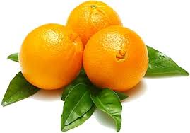
حبات البرتقال
تقديم طالبات مجموعه الخليل بن احمد الفراهيدي

Slide 2
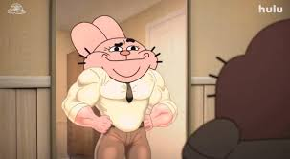

جاهزات؟؟؟؟؟؟؟؟؟؟؟؟؟؟؟؟؟؟؟؟؟
اذا يحرصكن تعلين صوتكن
استاذه حنان تسمعيهن؟

Slide 3

نشوف

Slide 4

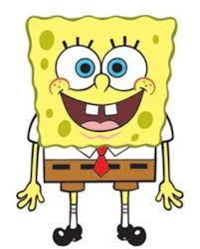


اهداف درس
1مشهد تمثيلي عن القصة
2بطاقه النص
3الافكار مع شرحها
4 المعاني
5حل الاسئله
6الرئي الشخصي

Slide 5

يلله خلا حال البرتقال

Slide 6
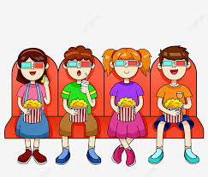
مشهد تمثيلي

Slide 7
بطاقة النص
الكاتب : يحي بن سالم المنذري
مصدر النص:نافذتان لذللك البحر
نوع النص:قصة
عنوان النص:حبات البرتقال

Slide 8
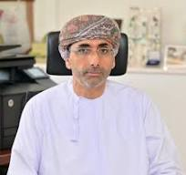
معاومات عن الكاتب
ويحيى سلام المنذري من مواليد مطرح عام 1970، حاصل على الماجستير في الإحصاء وبحوث العمليات من جامعة RMIT الأسترالية، وتقلّد مناصب عدة أبرزها الملحق الثقافي بماليزيا، ومدير عام مركز القبول الموحّد، والمشرف على مكتب متابعة تنفيذ رؤية عُمان 2040.

Slide 9

معلومات عن كتاب نافذتان لذللك البحر
"نافذتان لذلك البحر" هي عنوان رواية للكاتب العماني يحيى المنذري، وهو من مواليد عام 1970 في مطرح، ويُعرف بحرصه على الكتابة وتأنيه في النشر، إلى جانب انشغاله بشؤون الأسرة والعمل والحياة الاجتماعية، وفقاً لما يوضح في لقاءاته. يدرس الإحصاء في جامعة السلطان قابوس ونال منها شهادة البكالوريوس عام 1995.

Slide 10



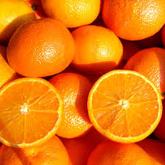

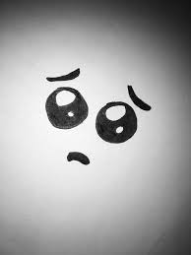
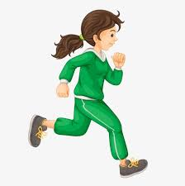

الافكار
الفكرة الاولى
الفكرة الثانية
الفكرة الثالثة
الفكرة الرابعة
الفكرة الخامسة
سيطرة الشمس
شراء كيس البرتقال الاسعاد الاطفال {حب الاسرة}
تفاصيل حياة الاسرة{الحياة مثابرة وصراع}
وعد الاطغال باحظار كيس البرتقال
تذكر حادث الام
الفكرة السادسة
الفكرة السابعة
الفكرة الثامنة
الفكرة التاسعة
محاولة العبور{تداخل ذكربات الماضي مع الحاظر}
الهروله من اجل العبور
نسيان كيس البرتقال في الجانب الاخر
الذهاب الى البيت تاركا كيس البرتقال في الشارع

Slide 11
اللغويات
تلتهتأكل بشراهة
بقسوة : بشدة وبعنف
أعرج : من يمشي مشية غير متساوية بسبب علة في إحدى رجليه
متردد : غير واثق من أفعاله
أسود : دلالة على أنه مزدحم بالسيارات
حارق : دلالة على شدة ارتفاع حرارة الشمس
سيطرة الشمس : للدلالة على شدة الحرارة
هجوم السيارات : دلالة على أن السيارات مسرعة ومكتظة بالشارع
ينتقي : يختار
عرقه يسيل : كناية عن شدة الحرارة
لهيب : حرارة
جبينه : مقدمة أعلى الرأس
انتشلها : رفعها
صدئة : قديمة متآكلة وهذا يدل على فقر الأسرة
بساطاً : حصيراً
انكبوا : أقبلوا
يقضم : يكسرها بأطراف أسنانه

Slide 12
اللغويات
منكس الرأس : خافض الرأس
تسنح : تتاح
حشد : جمع
الرهيفة : الضعيفة
اتكأ : استند
يهرول : يسرع
السيارات تزمجر : شبه صوت السيارات بصوت الأسد
شراهة : شدة وعنف
الوهج : حر النهار والشمس
أطفأ الزمن وجوههم : تعبير يرمز إلى الغياب
تتراءى له : تظهر له
الواهنة : الضعيفة
الوميض : الضوء
الخافت : الضعيف
قدام : أمام
محدقاً : ناظراً بتمعن
لهاثه : يأخذ النفس بصعوبة
انتابته : شعر به
نشوة الانتصار : فرحة الانتصار
تلاشت : اختفت

Slide 13
حل أسئلة الكتاب مع بائع البرتقال

Slide 14
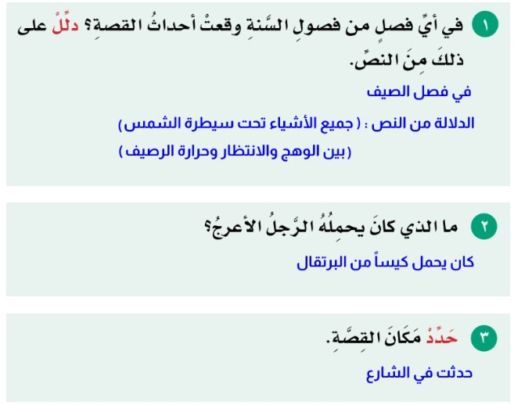
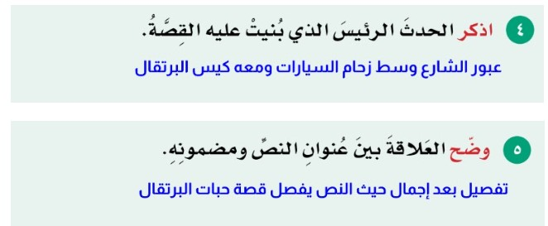
+-

Slide 15
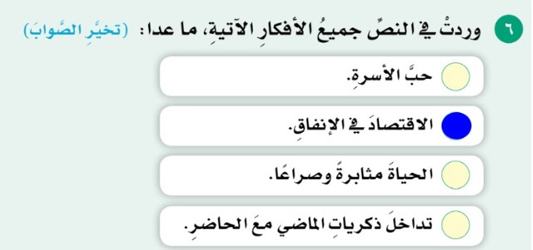
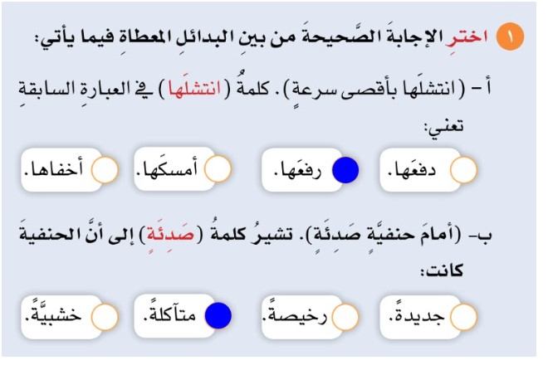


Slide 16
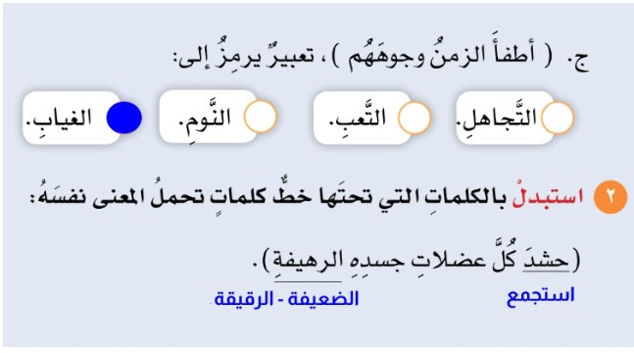

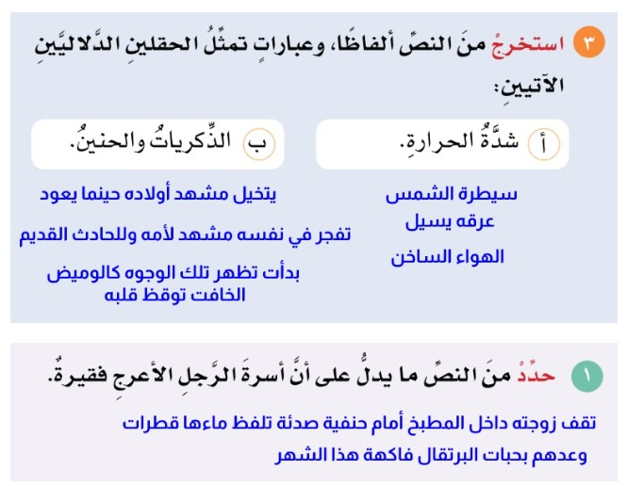

Slide 17
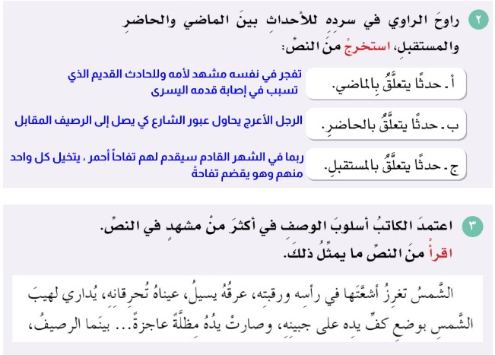
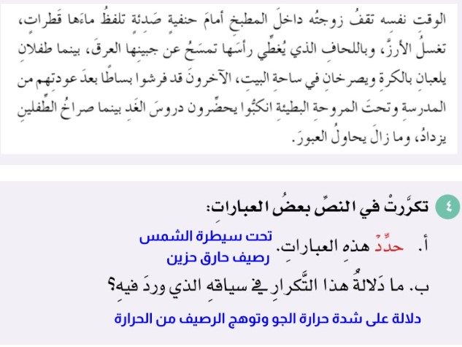

Slide 18

باقي الاسئله واجب منزلي

Slide 19

وداعا

